Slide 1
Портальная система досмотра грузов Sentry®
Обзор продукции
июнь 2015 г.

Slide 2
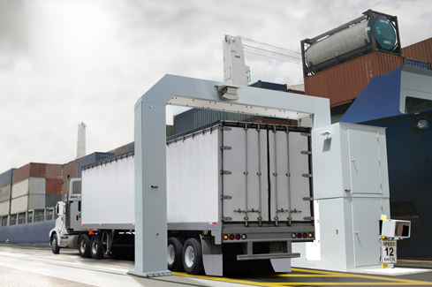
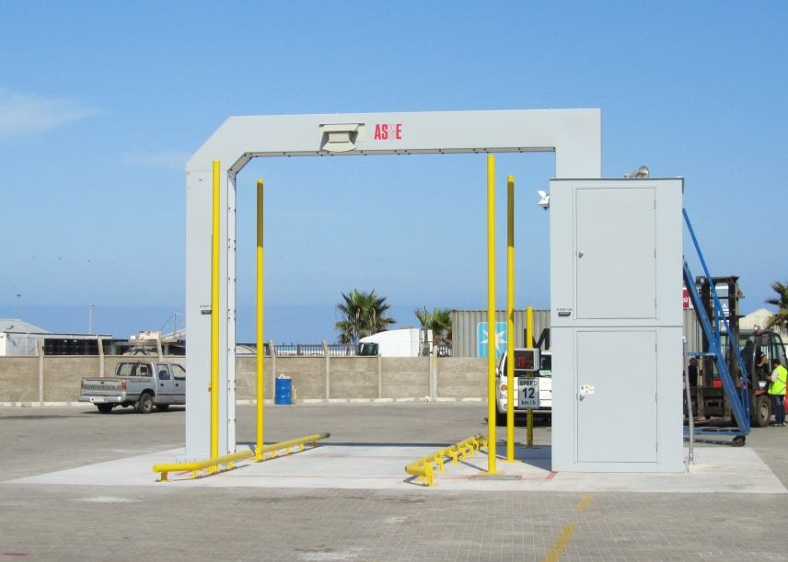
Портальная система досмотра грузов Sentry®
Высокая пропускная способность рентгеновской системы досмотра проходящего типа
Высокая проникающая способность даже в плотно загруженные контейнеры
  Проникновение в сталь на 300 мм
Изображения высокого качества с разделением веществ
  Распознавание отдельных проводов 3 мм
  Отображение органических веществ оранжевым, металлов – синим
Радиационная безопасность
  Усовершенствованная подсистема обнаружения контейнера активируется сразу же после прохождения кабины
  Очень низкая доза рассеянного излучения для водителя
Встроенные опции дополнительных данных о грузе
  Система распознавания кода контейнера (CCR)
  Система считывания номерных знаков (LPR)
  Обнаружение излучения
Конфиденциальная информация компании

Slide 3
Примеры изображений

Slide 4
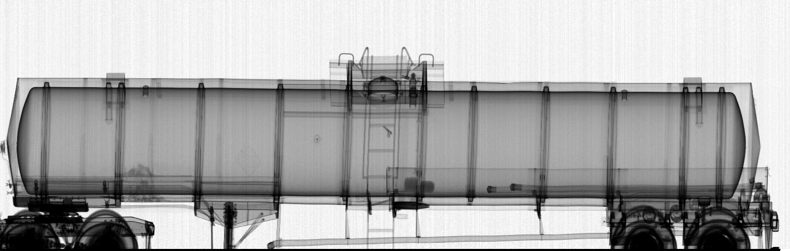
Изображение одним высоким уровнем энергии
Личное огнестрельное оружие и боеприпасы

Slide 5
Изображение одним высоким уровнем энергии

Slide 6
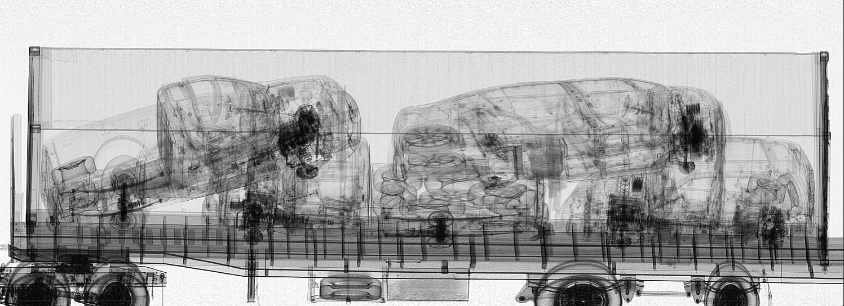
Изображение одним высоким уровнем энергии

Slide 7
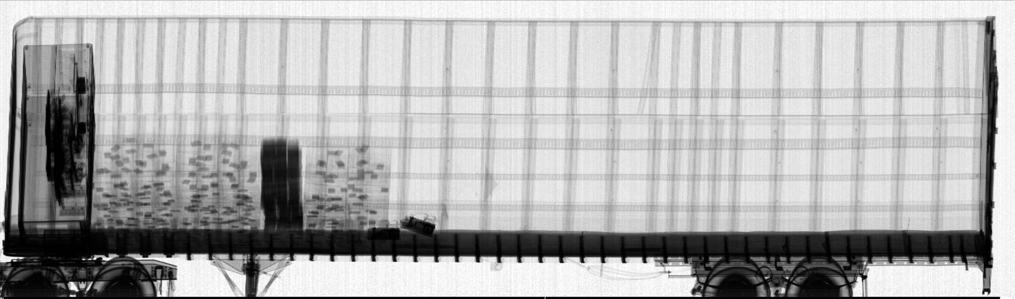
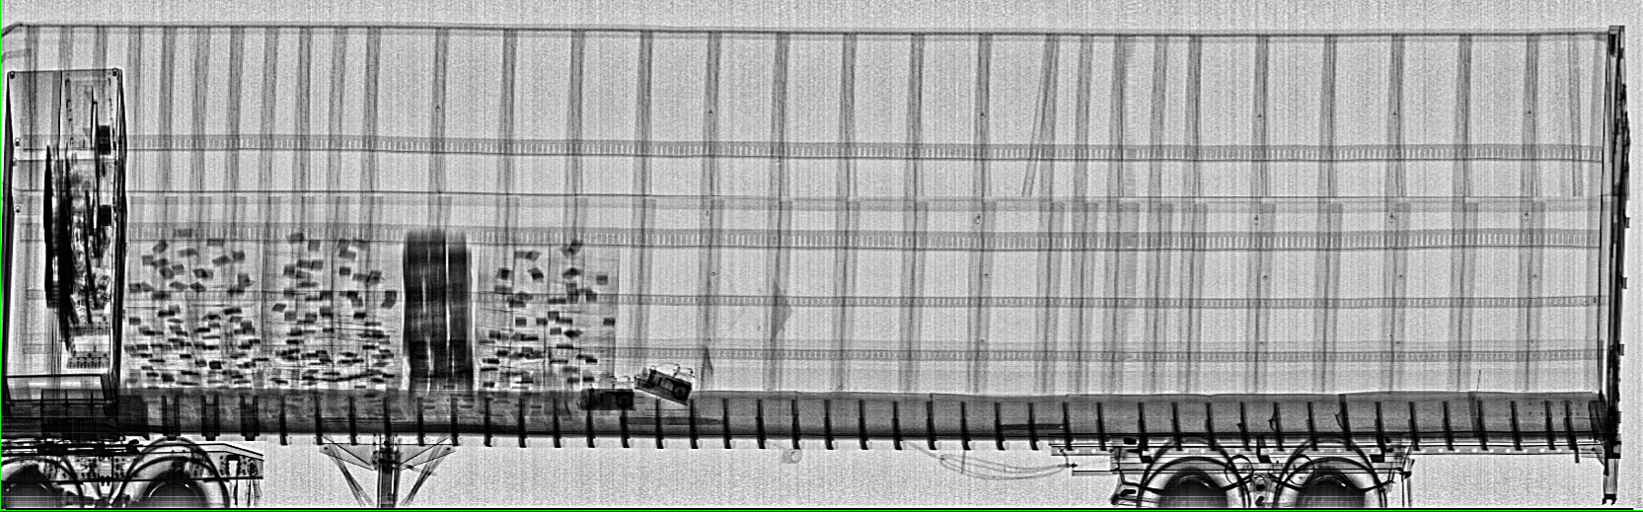
Изображение одним высоким уровнем энергии
Исходное изображение
То же изображение с фильтром автоматического усиления границ

Slide 8
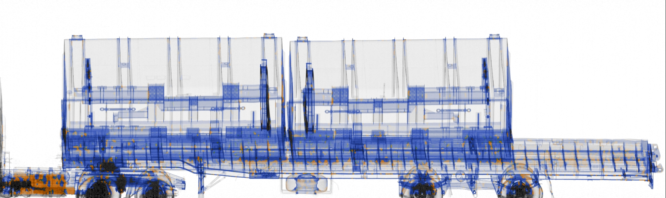
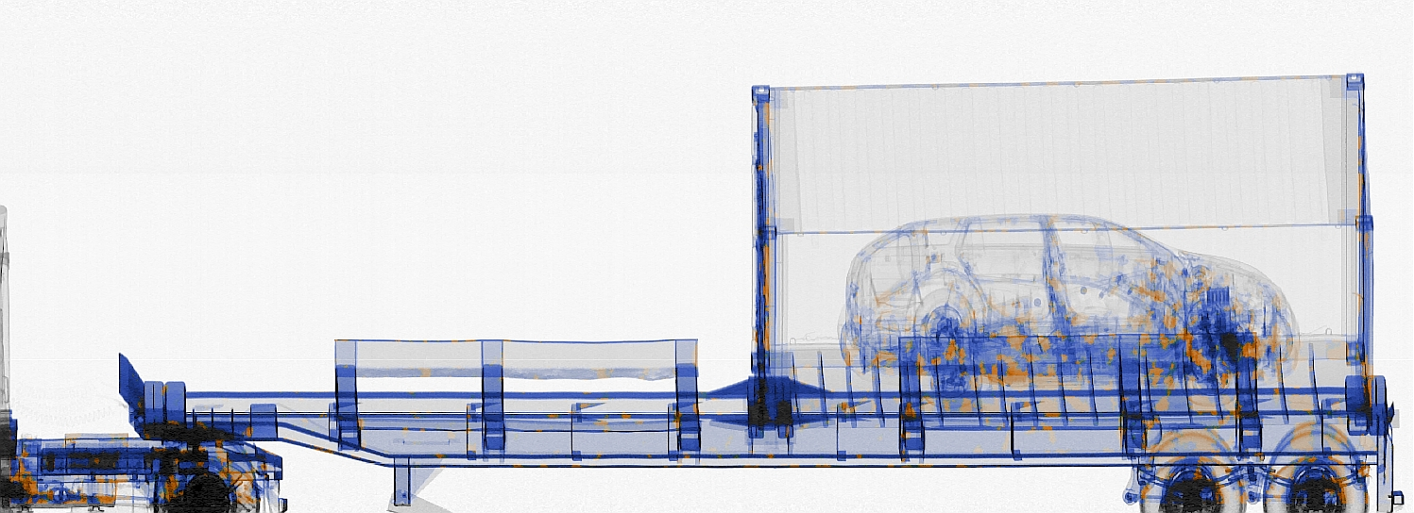
Изображения двумя уровнями энергии

Slide 9
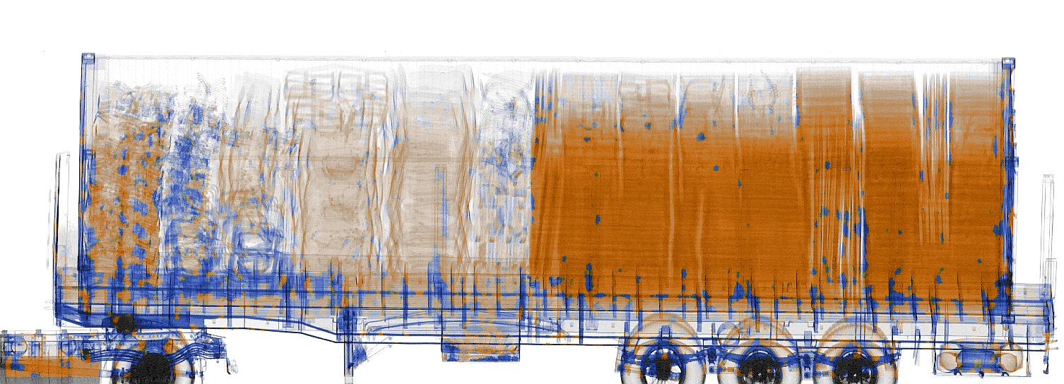
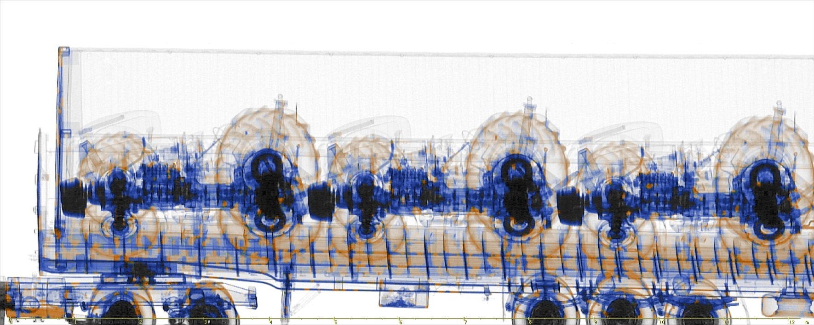
Изображения двумя уровнями энергии
Сочетание грузов
Тягачи

Slide 10
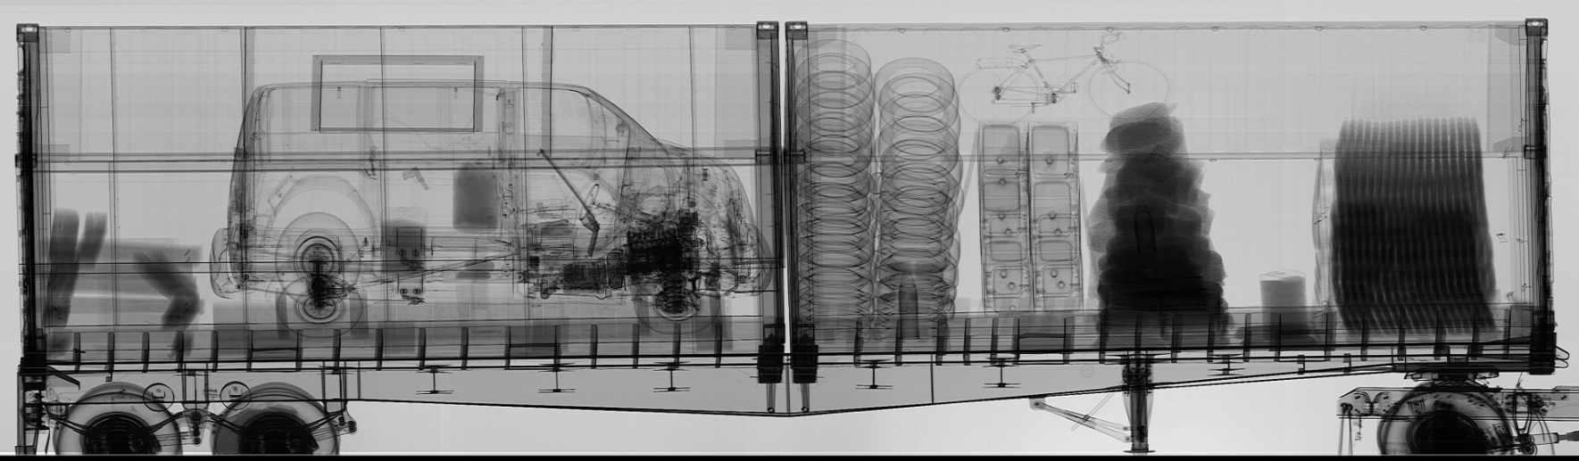
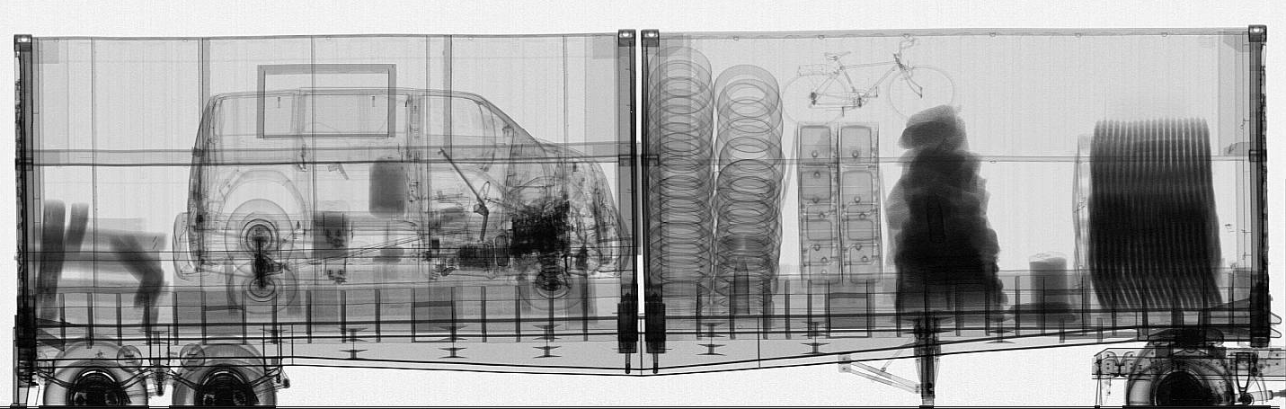

Примеры изображений высокопроизводительного рентгеновского сканирования
Платформа с одним высоким уровнем энергии на скорости 0,3 м/с (1,1 км/ч)
Платформа Sentry на скорости 12 км/ч
Платформа Sentry позволяет получить изображения высокого качества даже на скорости, превышающей скорость обычных платформенных систем до 10 раз

Slide 11
Работа системы и технические характеристики

Slide 12
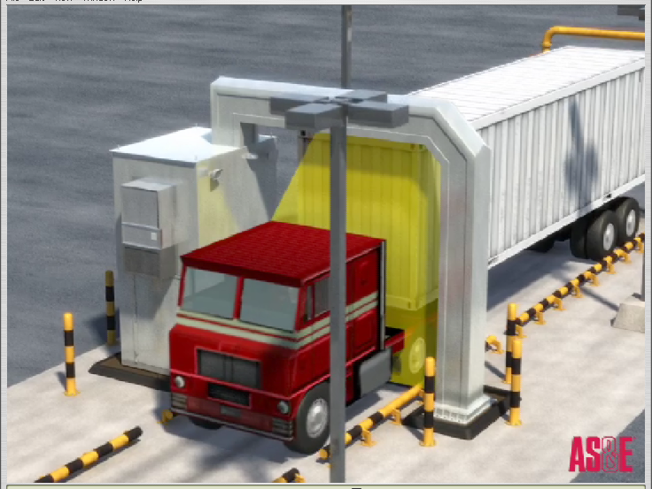
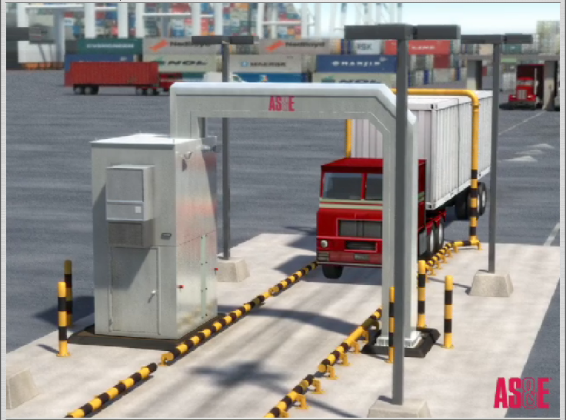
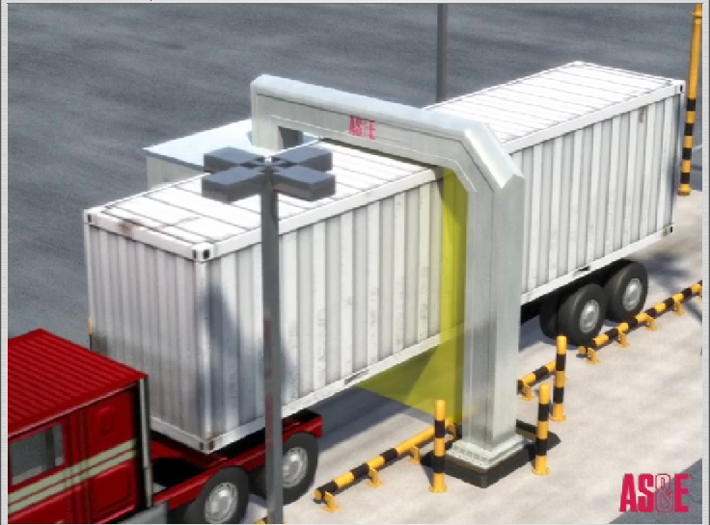
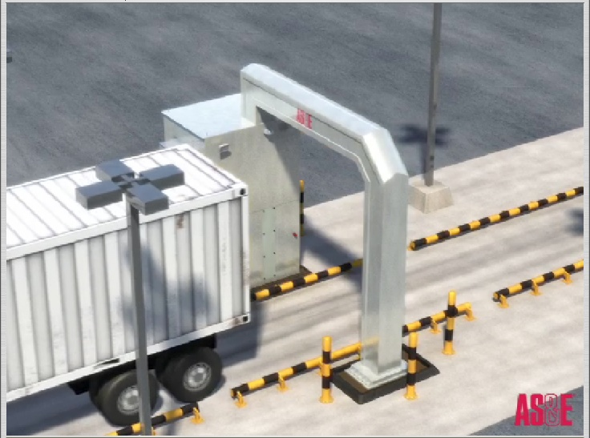
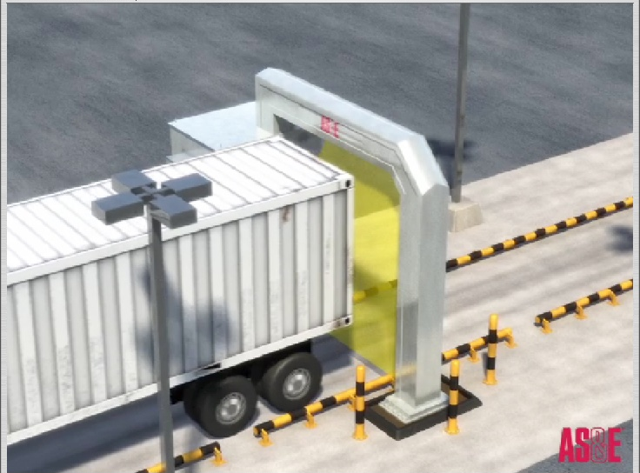
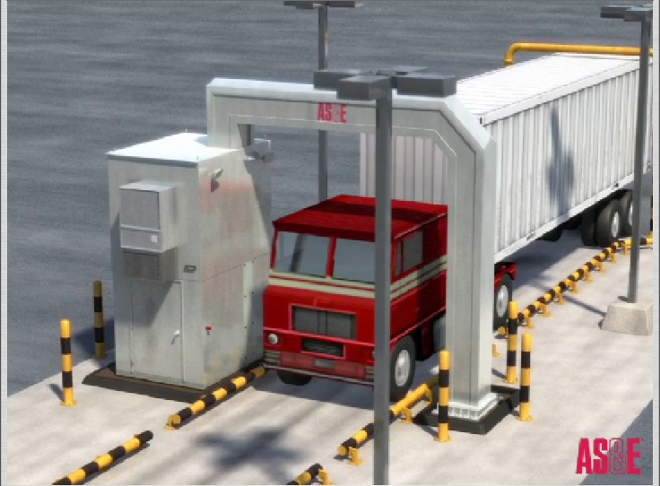
Работа системы
Транспортное средство приближается к порталу и проезжает через туннель досмотра
  Система компенсирует изменения скорости следования транспортного средства через туннель
Портал обнаруживает грузовик и запускает сканирование после того, как проедет его кабина с водителем
Системы завершают сканирование после полного прохождения транспортным средством через портал

Slide 13
Технические характеристики портала Sentry
Параметр | Характеристика
Источник рентгеновского излучения | 7,5/5 МэВ
Проникновение в режиме высокого уровня энергии (HE) | 300 мм по ANSI N42.46
Обнаружение проводов в режиме HE | 3 мм
Контрастная чувствительность в режиме HE | 2 %
Пропускная способность | До 200 контейнеров/ч
Доза рассеянного излучения для водителя | ≤ 0,006 мкЗв/сканирование
Доза облучения для груза | ≤ 0,5 мкЗв/сканирование
Стандартный температурный диапазон | От -20 ºC до 50 ºC

Slide 14
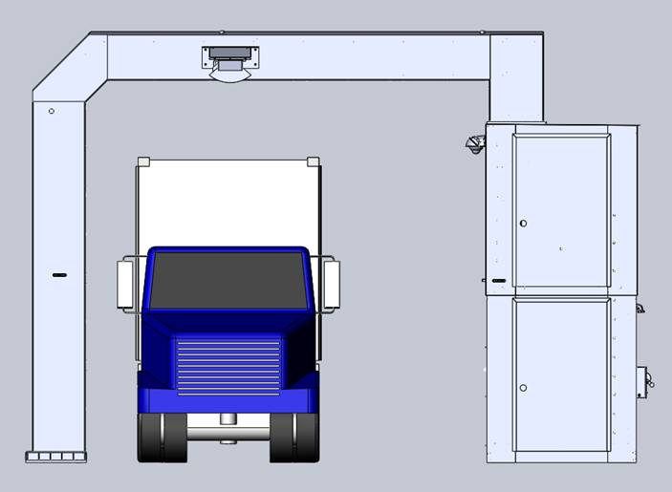
Размеры портальной системы досмотра Sentry
5,8 м (19 футов)
5,1 с (16,8 фута)
Источник рентгеновского излучения
400 мм (1,25 фута)
5,3 м (17,4 фута)
8,2 м (27 футов)

Slide 15
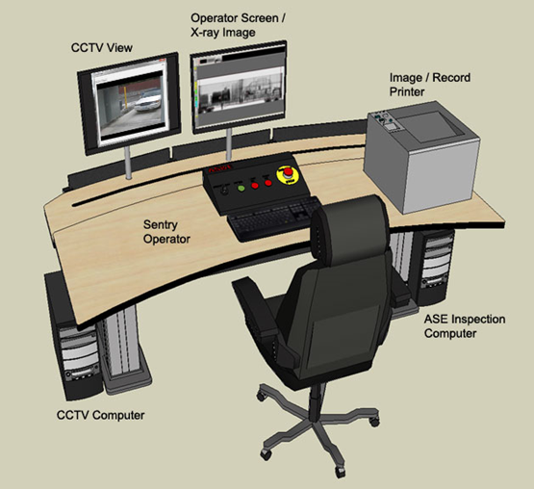
Консоль оператора ASEInspection™
Windows 7 с программным обеспечением ASEInspection
ЖК-монитор с диагональю 21 дюйм, клавиатура и мышь
Консоль операторов с кнопкой аварийной остановки
Принтер
Монитор системы видеонаблюдения, компьютер, клавиатура и мышь
Поддерживаемые языки: английский, испанский, арабский, французский, польский, русский и португальский
Монитор системы видеонаблюдения
Экран оператора с рентгеновскими изображениями
Принтер для печати изображений/записей
Оператор Sentry
Компьютер досмотра ASE
Компьютер системы видеонаблюдения

Slide 16

Функции ASEInspection™ в анализе изображений
  Увеличение плотности
  Высокая контрастность
  Автоматическое усиление границ
  Обратимость видео
  Примечания и комментарии
  Усиление резкости
  Масштабируемость от ½ до 16x
  Отображение в цвете/оттенках серого
  Область интереса
  Линейка (горизонтальная и вертикальная)
  Сравнение с более ранними данными
  Автоматическое сравнение с более ранними данными (дополнительно)
  Гистограмма
  Уравнивание гистограммы
  Примечание «Без подозрений»/«с подозрениями»
  Отобразить металлы (режим двух уровней энергии)
  Отобразить органические вещества (режим двух уровней энергии)
  Отобразить в оттенках серого (режим двух уровней энергии)
  Предупреждение оператора о предметах с высокой плотностью (дополнительно)
  Панель системных инструментов
  Панель инструментов анализа изображений

Slide 17
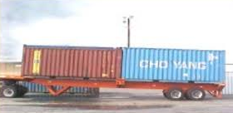
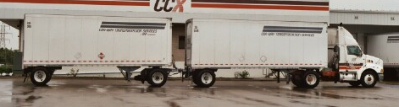
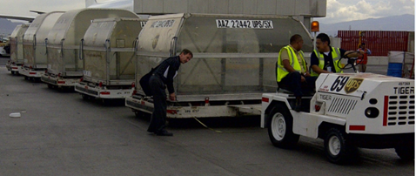
Автоматическое разделение изображений
Системное программное обеспечение автоматически классифицирует грузы на отдельные группы:
  Два расположенных рядом друг с другом
  контейнера 20’ ISO
  Полуприцепы
  До 5 контейнеров специальной формы
  (ULD)

Slide 18
Безопасность системы

Slide 19
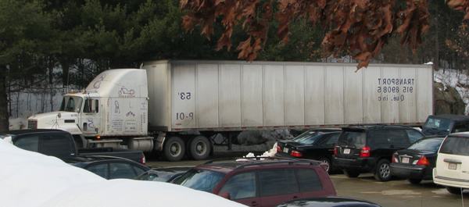
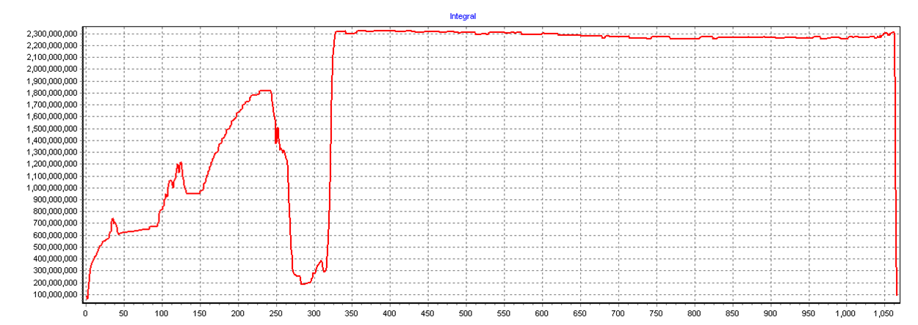
Подсистема распознавания контейнера
Система приступает к работе, обнаружив зазор между кабиной и грузом
Если грузовик въезжает без зазора, система досмотра не включится
Допустимые типы транспортных средств
  Грузовые контейнеры или крупногабаритные грузовики
  Минимальный зазор между кабиной и грузом должен составлять около 20 см
Профиль грузовика
Начало сканирования

Slide 20
Система безопасности портала Sentry
Датчик скорости
  Контролирует скорость транспортного
  средства в целях безопасности
  Служит обратной связью для водителя
  Корректирует изображения
Несколько проверок перед сканированием
высоким уровнем энергии
  Скорость транспортного средства
  Величина зазора (~ 20 см)
  Регулировка параметров в зависимости от конкретных требований клиента
  Если параметры не удовлетворены, сканирование не активируется
Системный оператор
  Система видеонаблюдения для контроля происходящего в туннеле
  Кнопка аварийной остановки на панели оператора
  Четыре дополнительные кнопки отключения рентгеновских лучей, находящиеся на системе

Slide 21

Радиационная безопасность
Безопасность для водителей и операторов
Активация рентгеновских лучей после прохождения кабины
Датчик скорости для контроля скорости следования
Отключение на скорости 1 км/ч (0,6 миль/ч) – доза для груза составляет менее 6 мкЗв
Водитель: < 0,006 мкЗв на сканирование
Груз: < 0,5 мкЗв на сканирование на скорости 12 км/ч

Slide 22
Безопасность и здравоохранение
За один досмотр системой Sentry = < 0,006 мкЗв (0,6 микробэр)
Сравнительный анализ:
Одно сканирование Sentry | < 0,006 мкЗв (0,6 мкР)
2,4 ч в Денвере | 1 мкЗв (100 мкР )
За один час полета на самолете | 3 мкЗв (300 мкР)
Среднесуточная доза от фонового облучения | 10 мкЗв (1000 мкР)
Стоматологический рентген | 10 мкЗв (1000 мкР)
Межконтинентальный полет (в оба конца) | 50 мкЗв (5000 мкР)
Рентген грудной клетки | 100 мкЗв (10000 мкР)
Компьютерная томография (голова и туловище) | 1100 мкЗв (110000 мкР)
Среднегодовая доза облучения | 3600 мкЗв (360000 мкР)
Один час полета на самолете равняется 500 сканированиям портальной системой
Среднесуточная доза облучения 10 мкЗв…свыше 1600 сканирований порталом
Доза от одного межконтинентального полета на самолете составляет 50 мкЗв…свыше 8300 сканирований порталом
Доза от рентгена грудной клетки, эквивалентная для всего туловища, составляет 100 мкЗв …свыше 16500 сканирований порталом

Slide 23
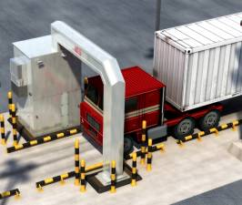



Действующие стандарты по радиационной безопасности для систем проходящего типа
Регламент | Допустимые для общественности дозы | Число эквивалентное сканированиям Sentry
Международная комиссия по радиологической защите (МКРЗ)/Национальный комитет по радиационной защите (НКРЗ) | 1 мЗв в год | 166666 сканирований
Комиссия по ядерному регулированию США (КЯР) | 1 мЗв в год | 166666 сканирований
EURATOM 96/29 | 1 мЗв в год | 166666 сканирований

Slide 24
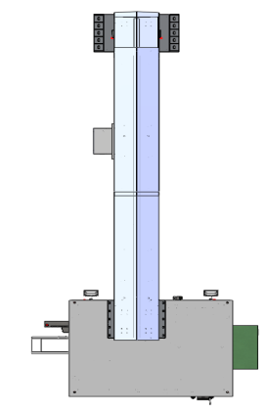
Запретная зона портальной системы Sentry без стен или сооружений
20 м
Допущения
  0,5 мкЗв/ч на границах
  Скорость сканирования 12 км/ч
  150 контейнеров в час
  Контейнеры с органическими веществами
Для уменьшения габаритных размеров запретной зоны можно установить экранирование
17 м
29 м
9 м
8,5 м
3,5 м

Slide 25
Запретная зона портальной системы Sentry со стенами или сооружением
Допущения
  150 контейнеров в час
  Длина каждого грузовика < 18 м
  Скорость сканирования 10 км/ч
  Рабочий цикл 27 %
  0,5 мкЗв/ч на границах
  Контейнеры с органическими веществами
  Высота стен 10’ (3 м)
  Стандартный бетон, 2,35 г/м3
Для уменьшения габаритных размеров запретной зоны можно установить экранирование
9”
18”
9”
не менее
3,5 м
не менее
10 м
10 м
4 м
не менее 10 м
не менее 10 м
Неэкранирующее ограждение
Неэкранирующее ограждение
5 м
5”

Slide 26
Опции системы

Slide 27
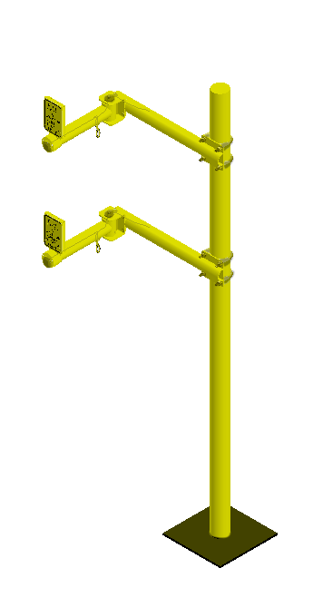
Активация сканирования водителем (дополнительно)
Позволяет досматривать разные типы транспортных средств за счет активации досмотра водителем после прохождения через неактивную плоскость пучка.
  Система оснащена светофором на въезде, подающий водителю сигнал на въезд, а также светофором на выезде из системы, перед которым водитель останавливается, чтобы нажать на кнопку активации досмотра.
  После того, как кнопка нажата и транспортные средства
  начинают двигаться, активируется сканирование рентгеновскими
  лучами до тех пор, пока транспортное средство не пройдет через
  систему полностью.

Slide 28
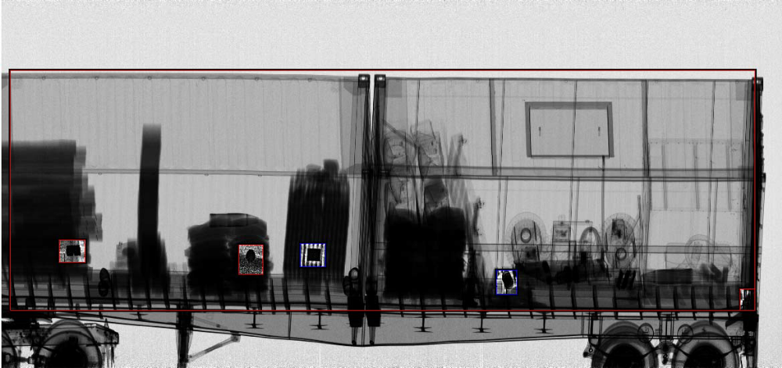
Информирование оператора (дополнительно)
Функция информирования оператора обрабатывает рентгеновские изображения автоматически и выводит сигналы оператору о необходимости обратить внимание на элементы изображения, которые:
  Характеризуются существенным поглощением лучей (выделяются синими блоками)
  Непроницаемы (выделяются красными блоками)

Slide 29
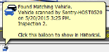
Автоматическое сравнение с более ранними данными (дополнительно)
Автоматическое сравнение с более ранними данными (AHC) упрощает анализ оператором текущего изображения транспортного средства со сделанными для него ранее, что поможет определить скрытые контрабандные предметы
AHC находит эталонное изображение по заданным пользователем полям, например, номерному знаку транспортного средства
После того как транспортное средство въезжает в Sentry и сканирование запущено, AHC автоматически находит в локальной базе данных самое последнее изображение, соответствующее досматриваемому транспортному средству
Если совпадение обнаружено, оператору выводится предупреждение в виде всплывающего окна внизу экрана с возможностью выбора запуска сравнения, в результате которого рядом друг с другом отобразятся 2 изображения, облегчающие оператору анализ
  Сравнение также можно запустить вручную в любое время

Slide 30
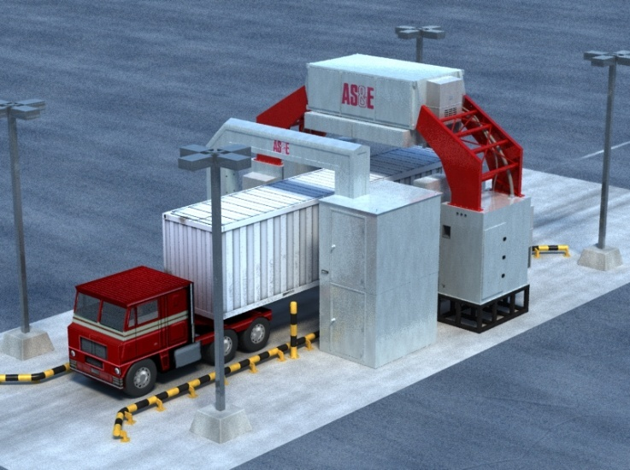

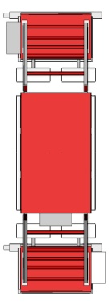
Соседнее расположение систем Sentry и Z Portal (дополнительно)
Рентгеновское сканирование грузов вместе с обратным рассеянием в виде обычных фотографий с выделением на них органических веществ
  Несколько изображений груза сверху, слева и справа
  Изображения всего транспортного средства вместе с шинами
    Z Portal обеспечивает низкую дозу облучения, что позволяет
    досматривать кабину
  Скорость сканирования: 5 км/ч
  Система идеально подходит для проверки манифестов

Slide 31
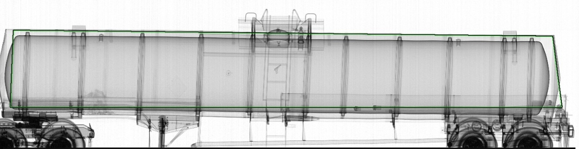
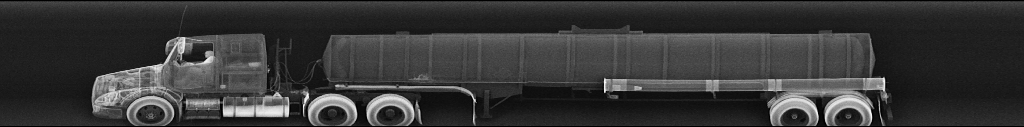
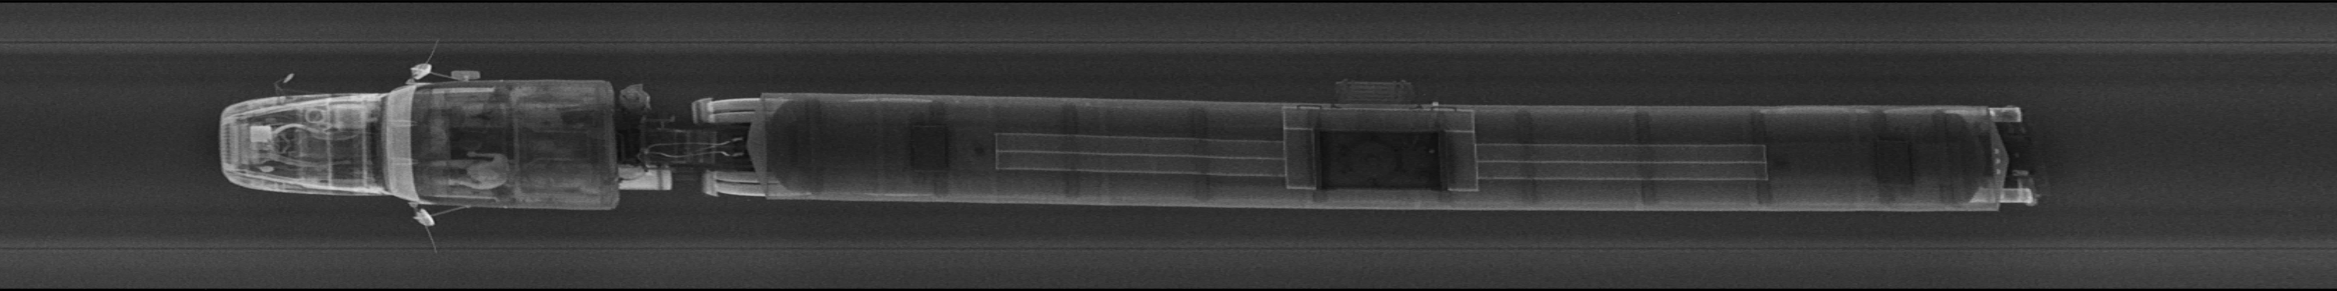
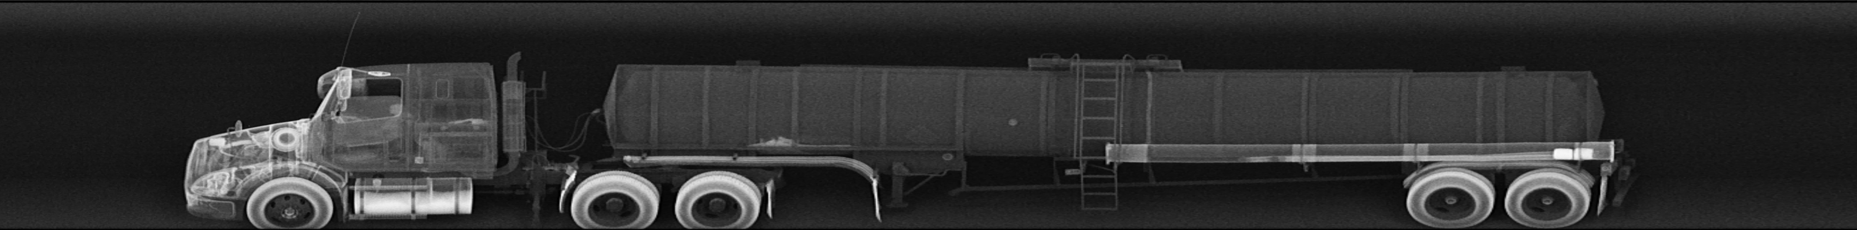
Рентгеновские изображения и изображения обратным рассеянием автоцистерны

Slide 32
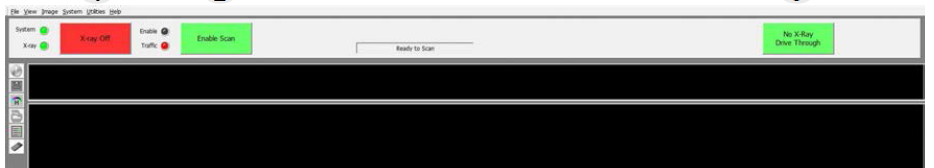
Режим проезда без досмотра (дополнительно)
Режим проезда без досмотра предоставляет оператору системы возможность пропустить транспортное средство через систему не досматривая его.
  Выбрав данный режим, светофор загорается зеленым, разрешая водителю движению через систему без досмотра
  Этот режим особенно полезен для соседнего расположения нескольких систем, где требуется сканирование низким как у Z Portal, а не высоким уровнем энергии, как у Sentry Portal.
Отключение рентгеновских лучей при работающем светофоре

Slide 33
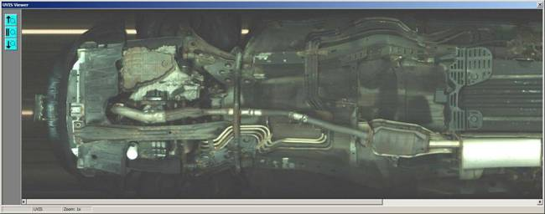
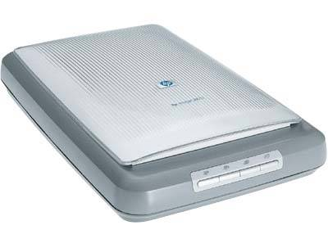
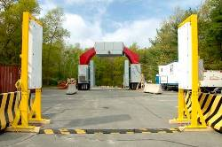
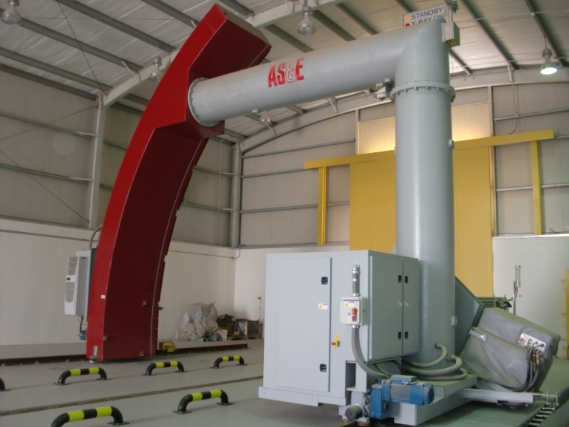
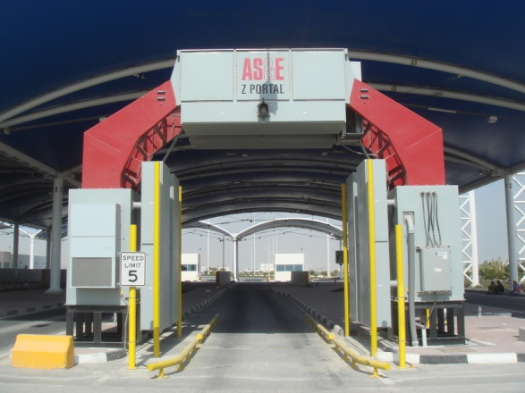
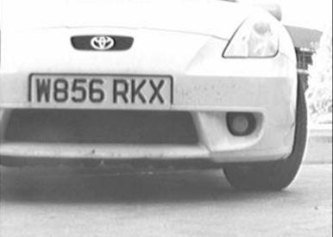
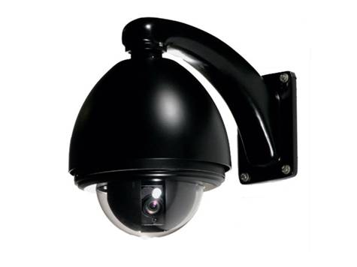
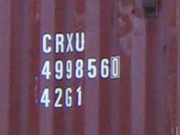
Опции системы досмотра грузов
Досмотр днища
Сканирование манифестов
Обнаружение излучения
Устройство считывания номерных знаков
Камеры видеонаблюдения по периметру
Распознавание кодов контейнеров

Slide 34
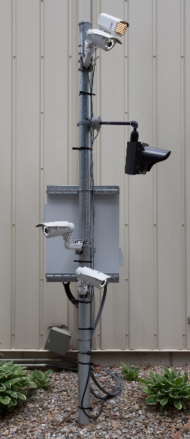
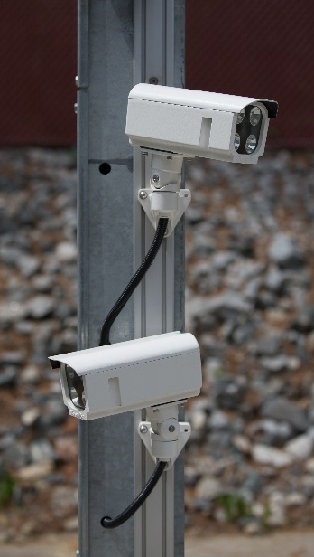
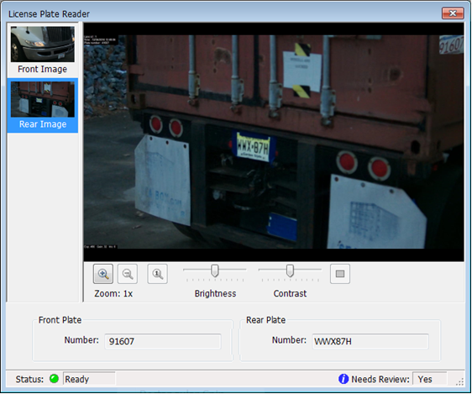
Система считывания номерных знаков (LPR)
Интегрировано программное обеспечение ASEInspection
Данные номерного знака автоматически вводятся в базу данных через систему оптического распознавания символов
  Массивное основание с высокоэффективным считывающим устройством
Захват переднего и заднего номерных знаков
  Захват нескольких изображений для каждого номерного знака обеспечивает высокую точность распознавания
Поддержка считывания номерных знаков с и без отражателя
Встроенная обзорная камера приближающихся транспортных средств; особенно полезна для получения изображений водителя, а также данных о модели транспортного средства
Эксплуатация в широком диапазоне погодных условий
Средний показатель точности считывания > 95 %. Данные отличаются в зависимости от страны

Slide 35
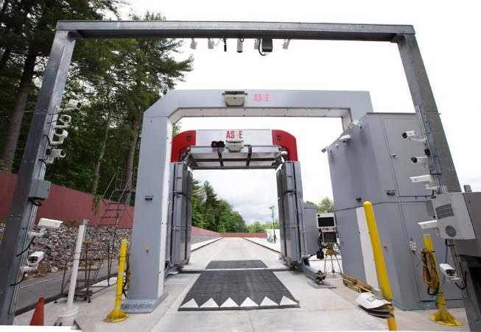
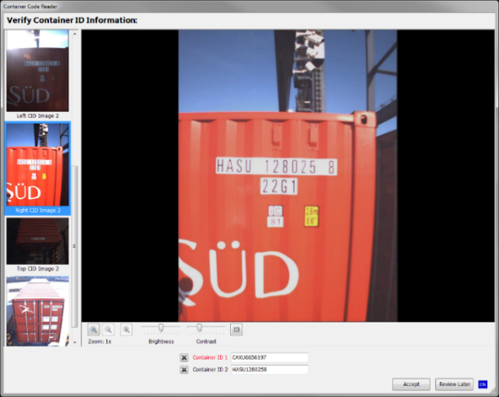
Система распознавания кодов контейнеров (CCR)
Анализ, объединение и архивация данных о контейнере с изображениями рентгеновской и подсистем
Для оптимизации считывания кодов контейнеров система CCR автоматически подстраивается под рабочую освещенность
Параметры системы настроены на соответствие требованиям международных контейнеров, определенных ISO 668
  Затрагивает все типы контейнеров (20, 40, 45, 20/20 футов и их сочетания). Высокое качество гарантировано как для отдельных грузовиков, так и парных и сдвоенных контейнеров на отдельном грузовике
Дополнительно для захвата переднего и заднего номерных знаков грузовика и прицепа установлено устройство считывания номерных знаков
Дополнительно для захвата изображения приближающегося транспортного средства установлена обзорная камера; особенно полезна для получения изображений водителя, а также данных о модели транспортного средства
Изображения LPR и обзорной камеры, а также распознанные текстовые строки прилагаются к рентгеновскому снимку вместе с изображениями CCR / текстовыми строками
Массивное основание с высокоэффективным считывающим устройством
    Точность считывания > 95 %

Slide 36

Система досмотра днища (UVIS) (дополнительно)
Безопасный, быстрый и тщательный досмотр днища пассажирских транспортных средств и автомобилей индивидуального пользования
Непрерывное изображение с высоким разрешением для точного обнаружения контрабандных предметов
Возможность 12X масштабирования, регулировки контрастности и яркости
Интеграция изображений в ASEInspection

Slide 37

Сетевое решение (дополнительно)
Сетевое решение ASE Connect™
  Предусматривает централизованное управление оборудованием, изображениями и данными одним программным приложением
  Масштабируемость и наладка под конкретные требования безопасности
  Предусматривает просмотр изображений по сети и анализ на дополнительном и удаленном месте анализа
  Веб-браузер позволяет контролерам открывать отчеты, просматривать состояние оборудования, управлять пользователями и базой данных
РЕНТГЕНОВСКИЕ СИСТЕМЫ
ДОПОЛНИТЕЛЬНЫЕ СТАНЦИИ АНАЛИЗА
ЦЕНТРАЛИЗОВАННОЕ УПРАВЛЕНИЕ ДОСМОТРОМ
СТАНЦИЯ КОНТРОЛЕРА

Slide 38

Обзор портальной системы Sentry
Высокое качество изображение с возможностью разделения веществ
Высокая пропускная способность, до 150 грузовиков в час
Малая занимаемая площадь благодаря компактной конструкции и низкой дозе облучения
Радиационная безопасность как для груза, так и водителей
Объединение с системой Z Portal для более качественного обнаружения и формирования изображений всего транспортного средства
Notes:
НОВЫЕ ВОЗМОЖНОСТИ

